Slide 1


软件设计师-计算机体系结构
DESIGNER:
汪洋老师
2023/4/20

Slide 2
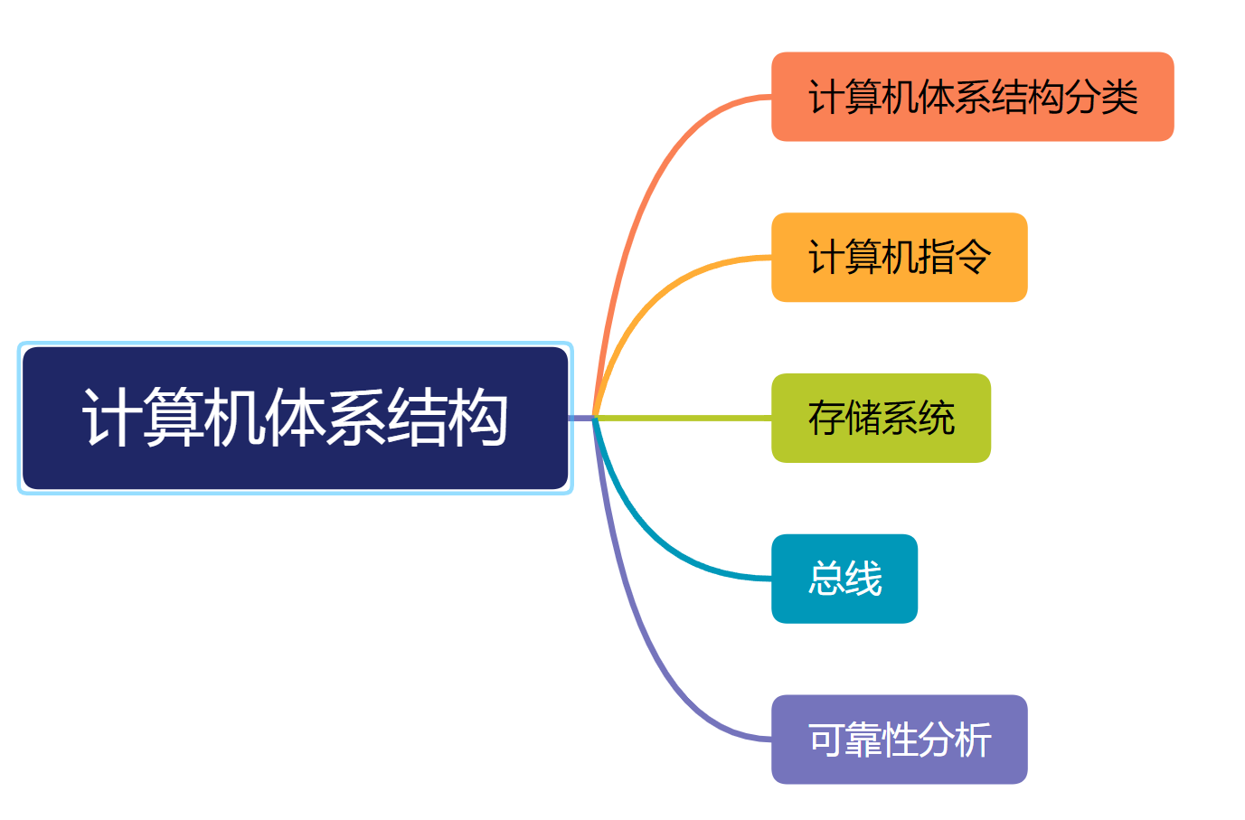
DESIGNER:
天博教育
大纲

Slide 3
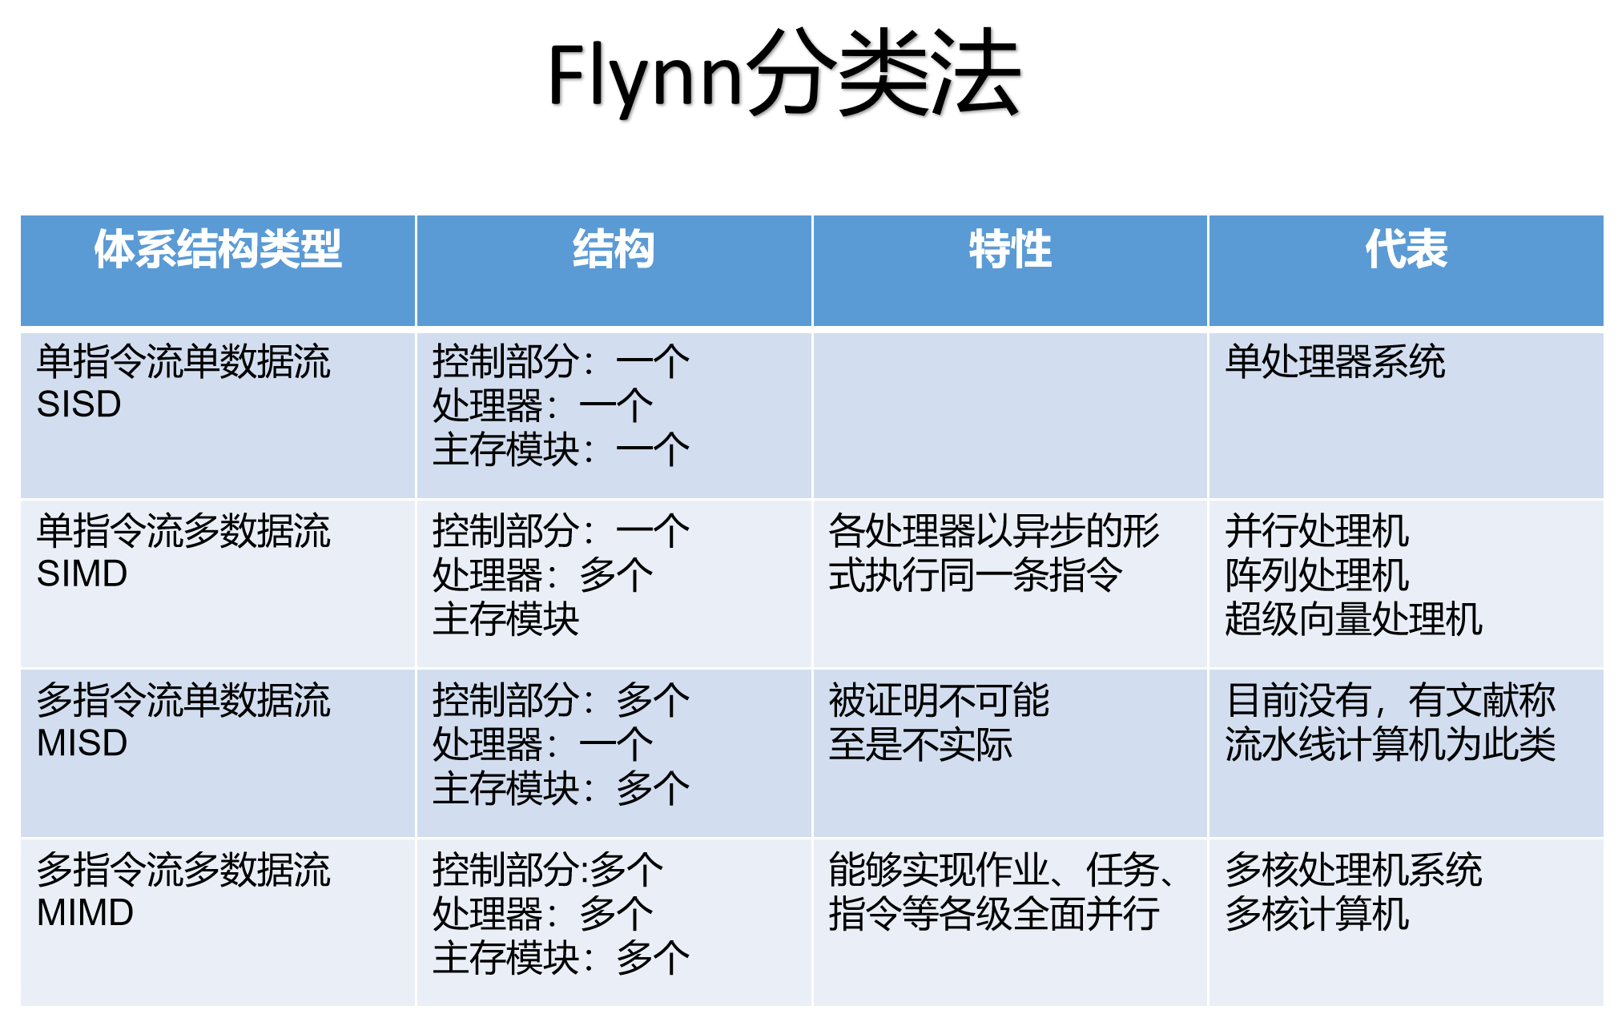
DESIGNER:
天博教育
计算机体系结构分类

Slide 4
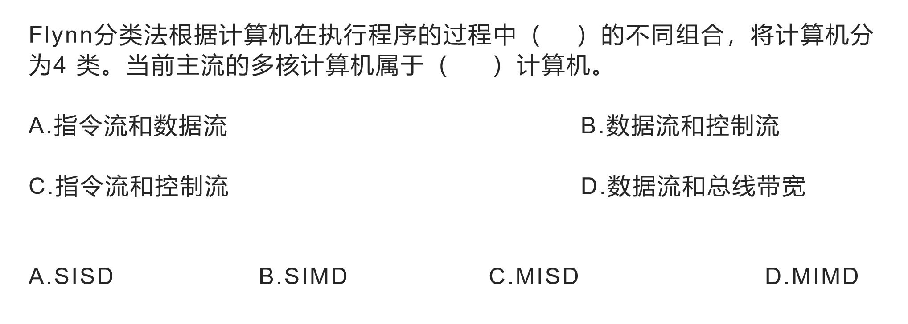
DESIGNER:
天博教育
计算机体系结构分类

Slide 5
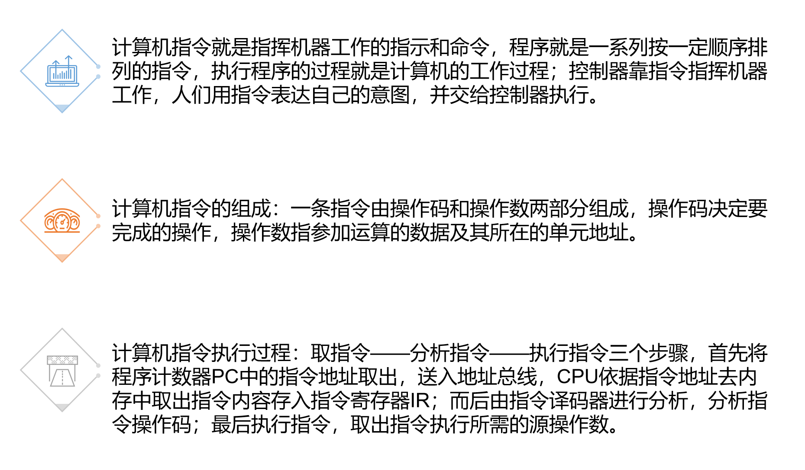
DESIGNER:
天博教育
计算机指令

Slide 6
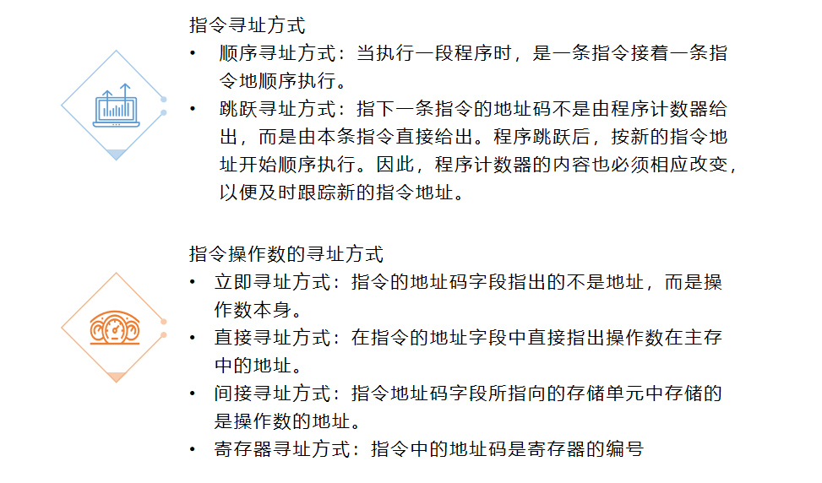
DESIGNER:
天博教育
指令寻址方式

Slide 7
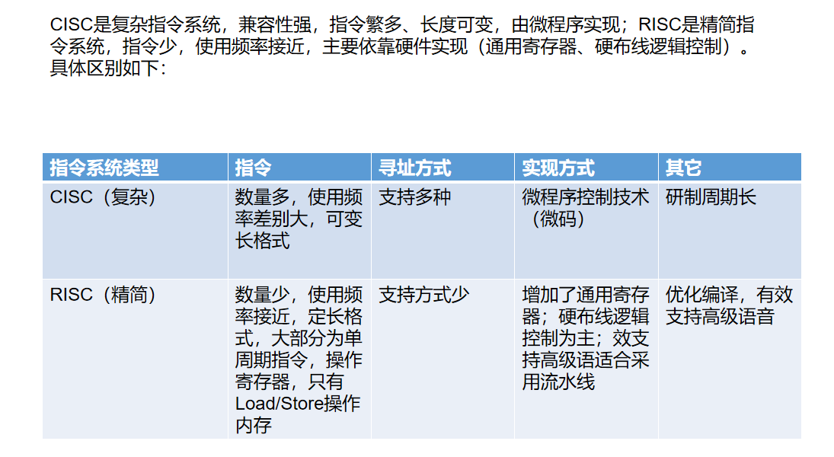
DESIGNER:
天博教育
计算机指令

Slide 8
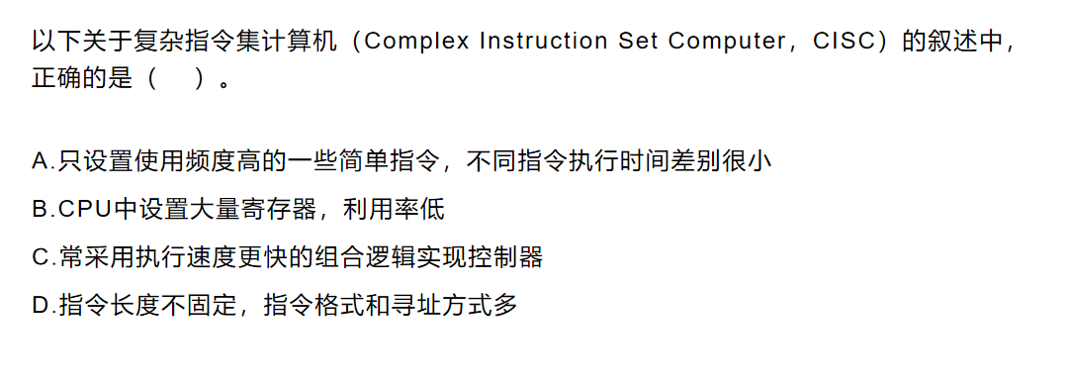
DESIGNER:
天博教育
指令相关计算

Slide 9
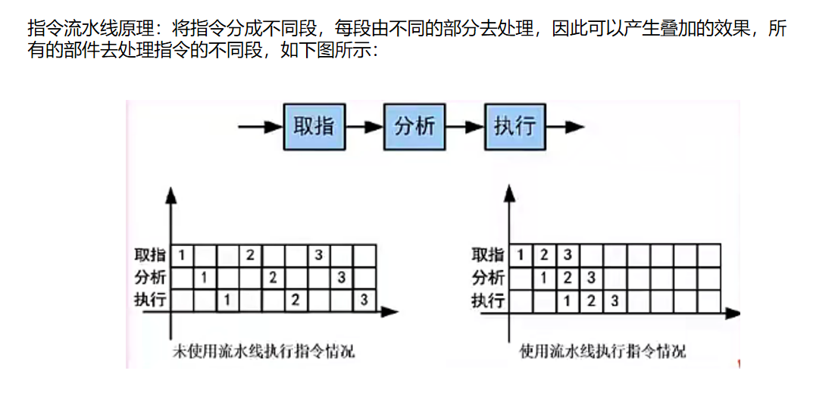
DESIGNER:
天博教育
指令流水线

Slide 10
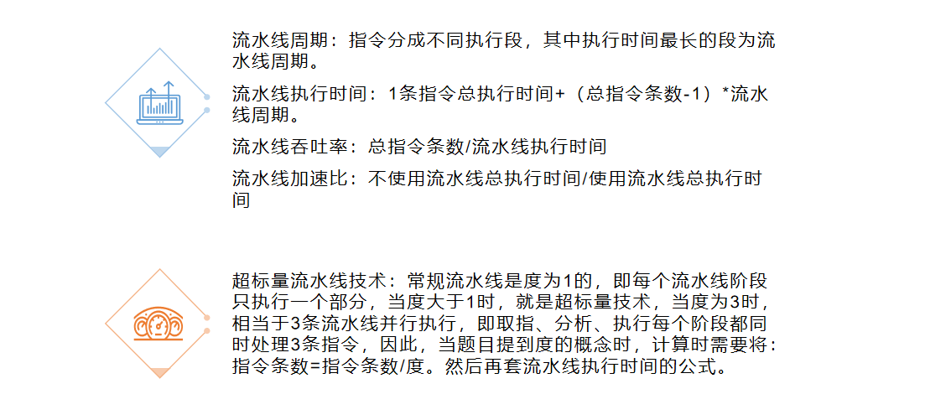
DESIGNER:
天博教育
流水线相关计算

Slide 11
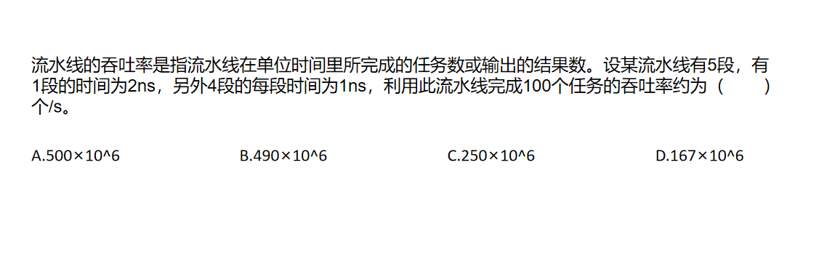
DESIGNER:
天博教育
流水线相关计算

Slide 12
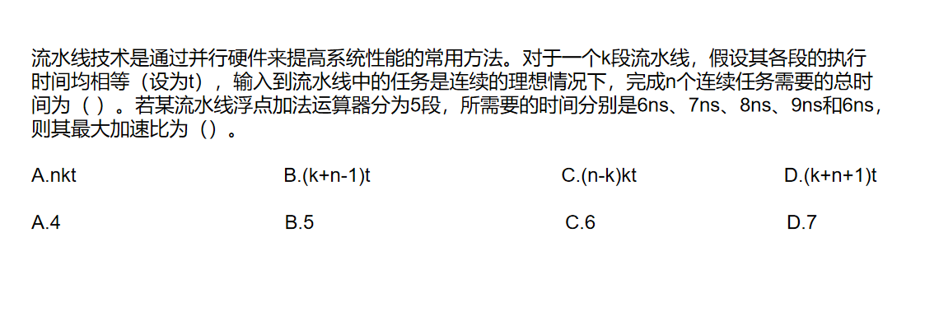
DESIGNER:
天博教育
流水线相关计算

Slide 13
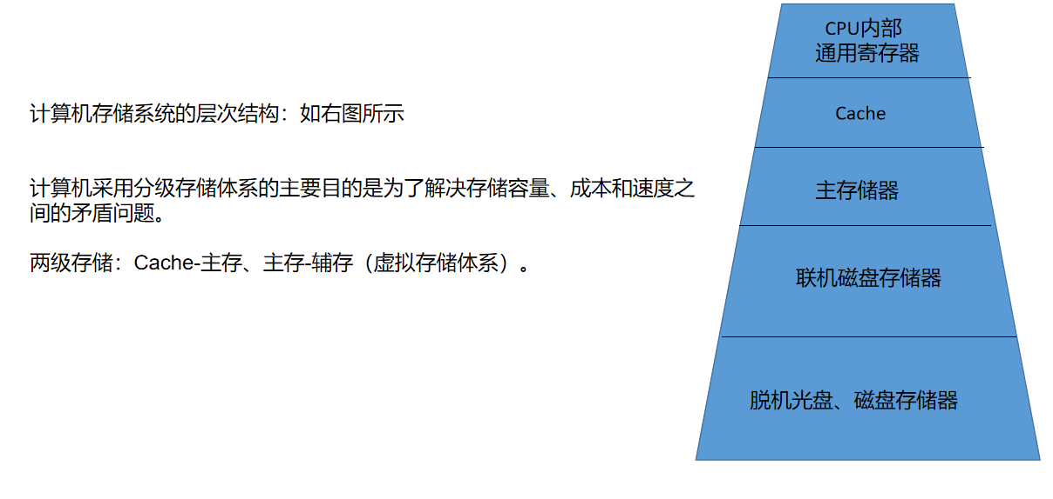
DESIGNER:
天博教育
存储系统

Slide 14
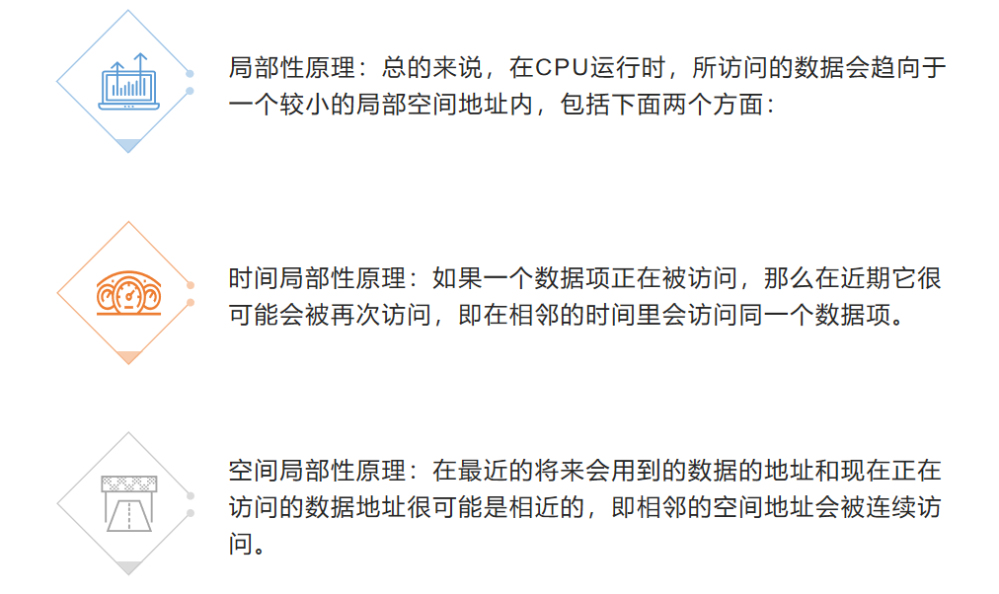
DESIGNER:
天博教育
存储系统

Slide 15
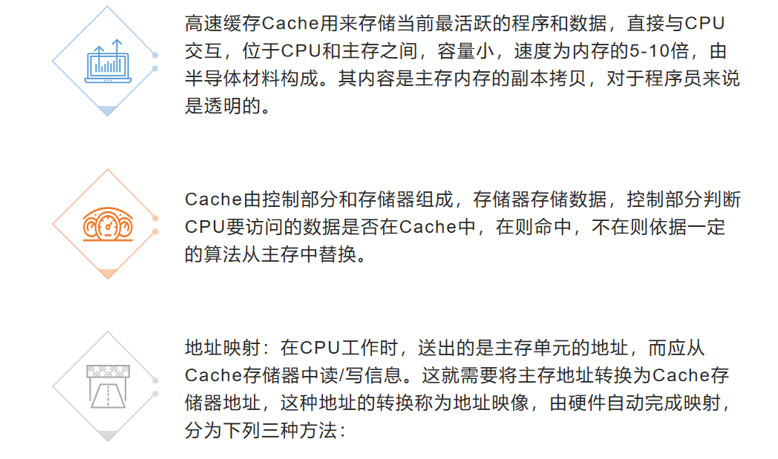
DESIGNER:
天博教育
高速缓存Cache

Slide 16
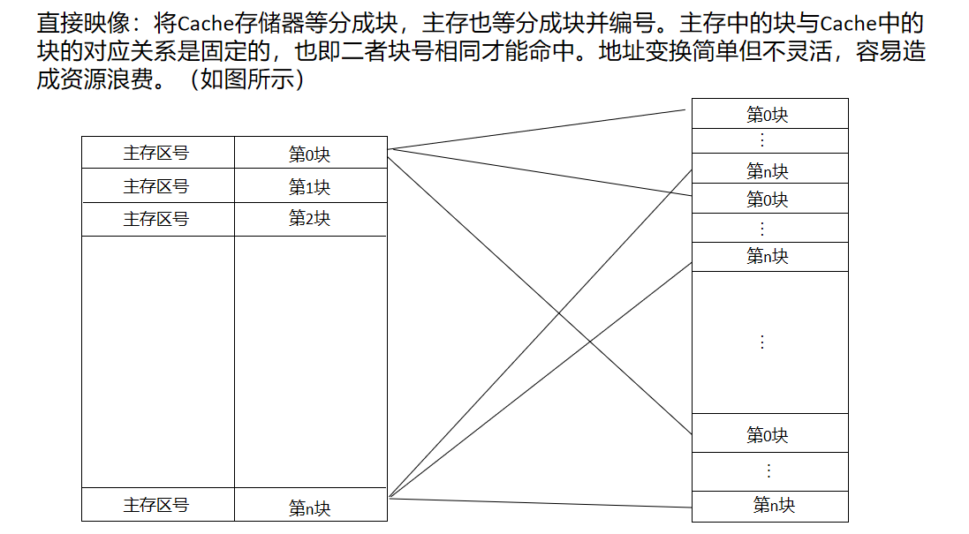
DESIGNER:
天博教育
高速缓存Cache

Slide 17
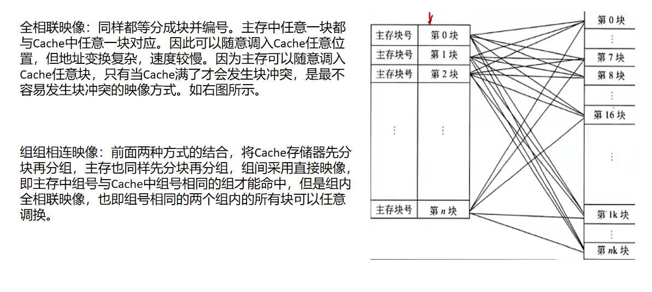
DESIGNER:
天博教育
Cache与主存映射

Slide 18
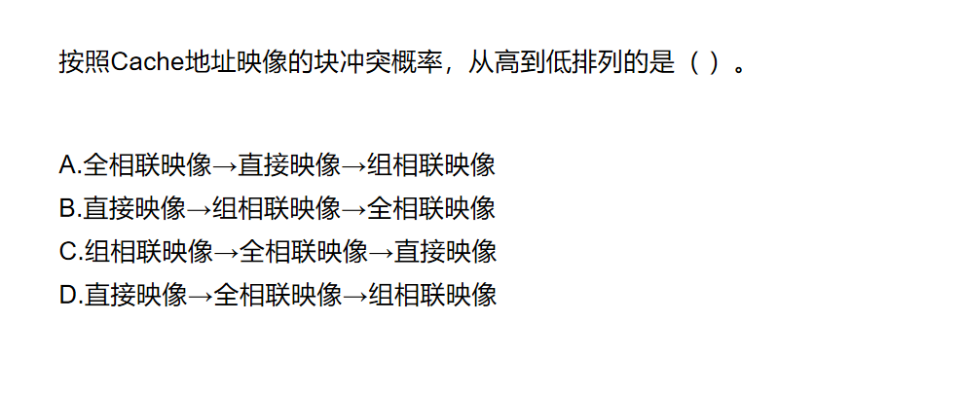
DESIGNER:
天博教育
Cache命中率

Slide 19
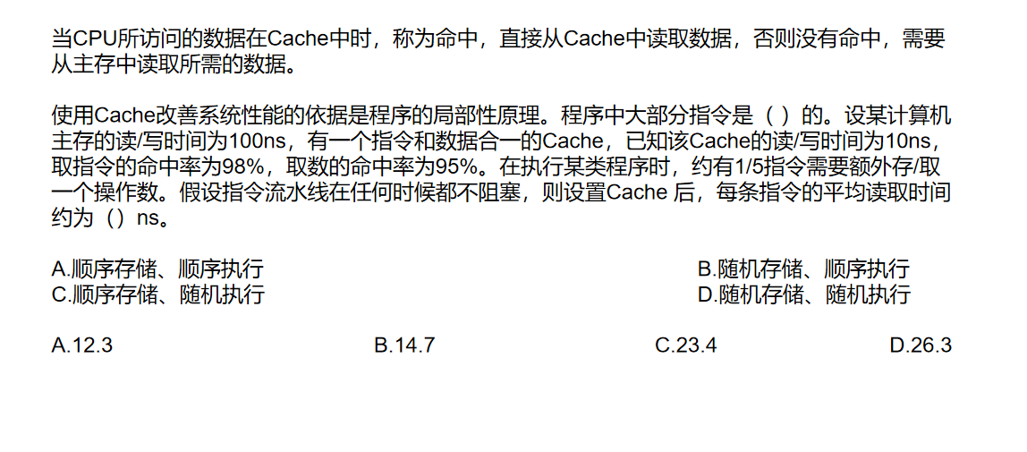
DESIGNER:
天博教育
QIAOBANGZHUSHEJI

Slide 20
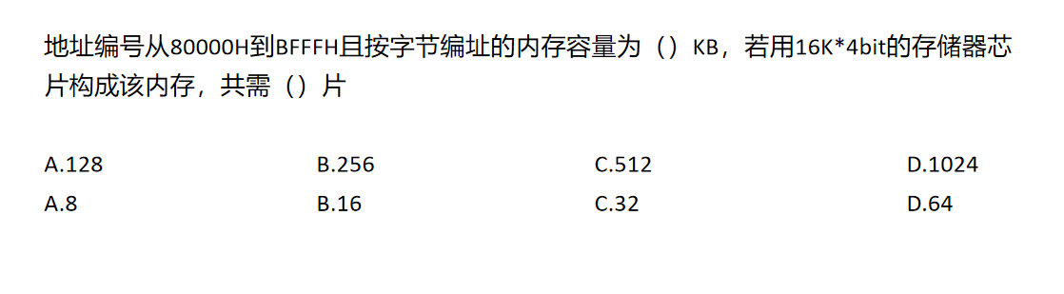
DESIGNER:
天博教育
主存编址

Slide 21
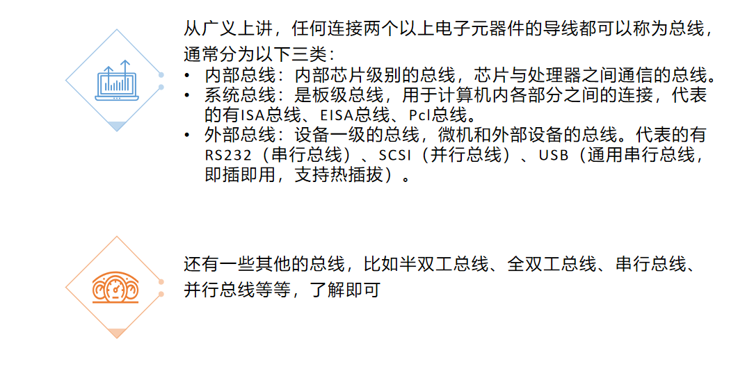
DESIGNER:
天博教育
总线分类

Slide 22
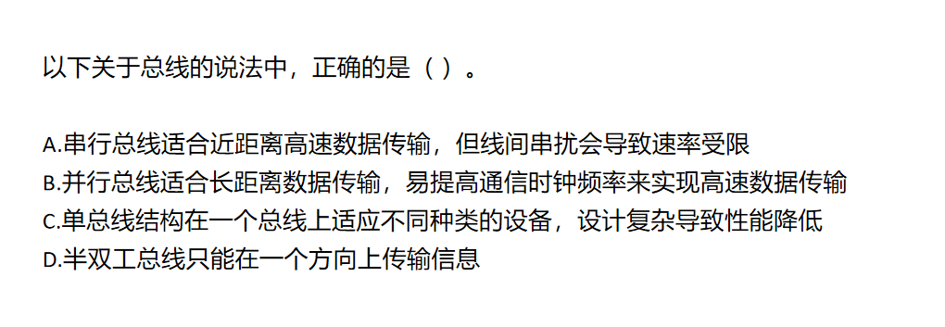
DESIGNER:
天博教育
总线

Slide 23
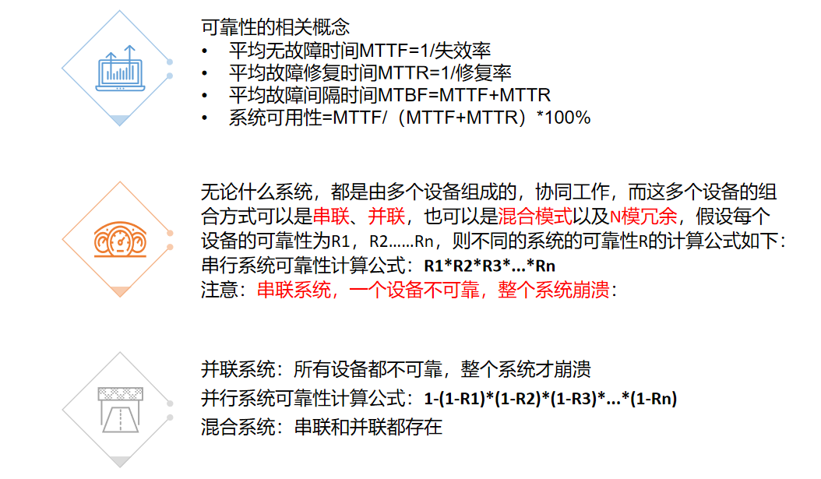
DESIGNER:
天博教育
系统可靠性分析

Slide 24
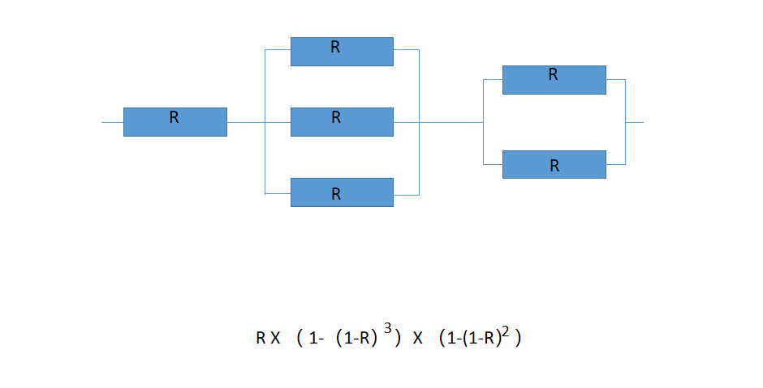
DESIGNER:
天博教育
混合系统的可靠性

Slide 25
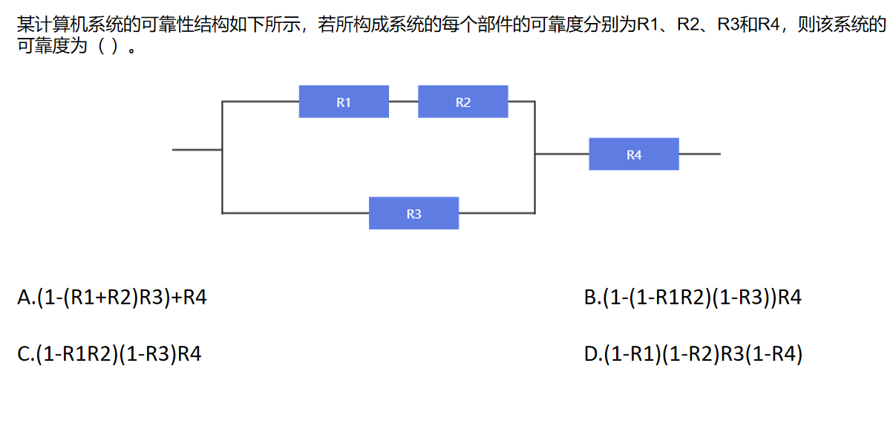
DESIGNER:
天博教育
系统可靠性分析

Slide 26

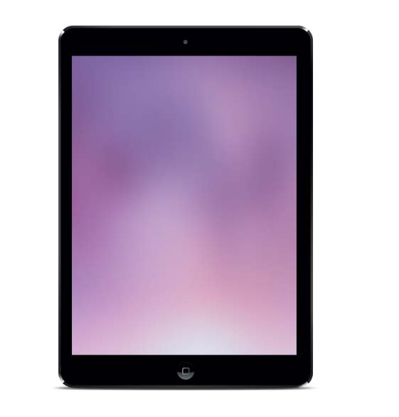


DESIGNER:
TIANBO 天博教育
THANK YOU

